Slide 1
Innoprom 2020 Online-Session: STANDARDIZATION AS BASIS FOR INDUSTRY 4.0 German and Russian Industrial Strategies: Similarities, Synergies, Chances Jens Böhlmann, Diretor SME at the German Eastern Business Association
Moscow, 7th of July 2020

Slide 2
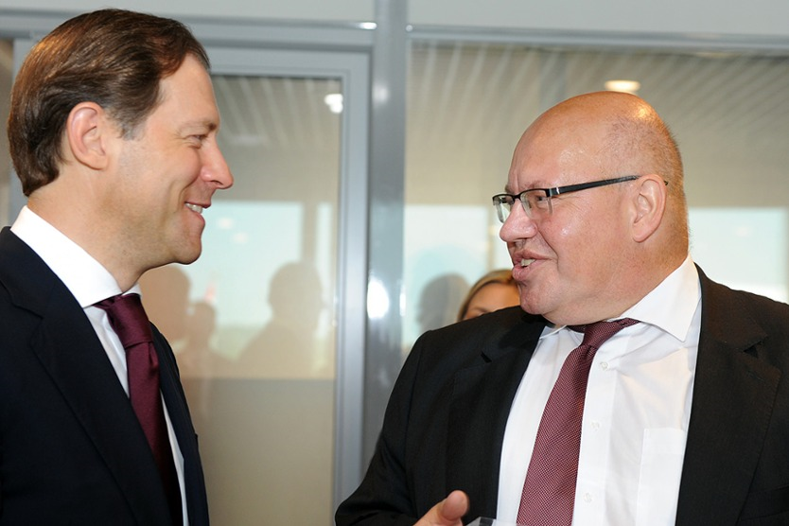
Две сратегии – Одна цель
Национальная промышленная стратегия 2030 года - Стратегические руководящие принципы немецкой и европейской промышленной политики
Сводная стратегия развития обрабатывающей промышленности Российской Федерации до 2024 года и на период до 2035 года

Slide 3
Стратегии развития промышлнности – основные цели
Россия
Увеличение промышленного производства (17%)
Повышение конкурентноспособности
Интеграция в международные цепочки поставок
Укрепление малых и средних промышленных предприятий
Уменьшение зависимости от импорта
Экспорт промышленных товаров
Цифровизация
Инвестиции в НИОКР
Сотрудничество в области технологий и инноваций
Германия
Увеличение промышленного производства (25%)
Сохранение конкурентноспособности
Сохранение закрытых производственно-сбытовых цепочек (Европа)
Укрепление малых и средних промышленных предприятий
Защита важнейших объектов инфраструктуры
Обеспечение безопасности стратегических отраслей
Цифровизация / Чемпионы Европы
Инвестиции в НИОКР
Свободные, открытые международные рынки

Slide 4
Стратегии развития промышлнности - вызовы
Россия
Конкурентоспособность на мировом рынке промышленной продукции
Увеличение экспорта
Искусственный интелект (ИИ), цифровизация экономики
Увеличение расходов на НИОКР
Увеличение производительности труда
Большая ориентированность на клиента и спрос
Международное сотрудничество в области инноваций и технологий
Подготовка квалифицированных специалистов
Германия
Поддержание процветания в долгосрочной перспективе
Цифровизация предприятий МСП
Финансирование стартапов
Участие в платформенной экономике
Цифровые технологии (ИИ, автономное управление, Интернет вещей)
Сохранение закрытых производственно-сбытовых цепочек
Промышленный и технологический суверенитет
Защита важнейших объектов инфраструктуры

Slide 5
Возможные направления сотрудничества
Реструктуризация производственно-сбытовых цепочек и цепочек поставок в Европу
Подготовка высококвалифицированных специалистов
Цифровизация промышленности (Промышленность 4.0)
Развитие системы квалифицированного технического обслуживания и сервиса
Искусственный интеллект - разработка общих/ международных стандартов для цифровизации (онтология, семантика, интероперабельность)
Разработка общей системы стандартов для экономического пространства ЕС-ЕАЭС/важнейшие отрасли промышленности
Поддержка стартапов прежде всего в цифровой области
Модернизация и цифровизация машин и оборудования

Slide 6
Преимущества кооперации
Укрепление экономического влияния
Партнеры на равных с США и с Китаем
Обращение к лучшим практикам
Цифровизация на основе общих норм и стандартов
Лучший доступ к рынку
Улучшение финансирования
Доступ к интеллектуальным ресурсам
Совместные исследования и разработки

Slide 7
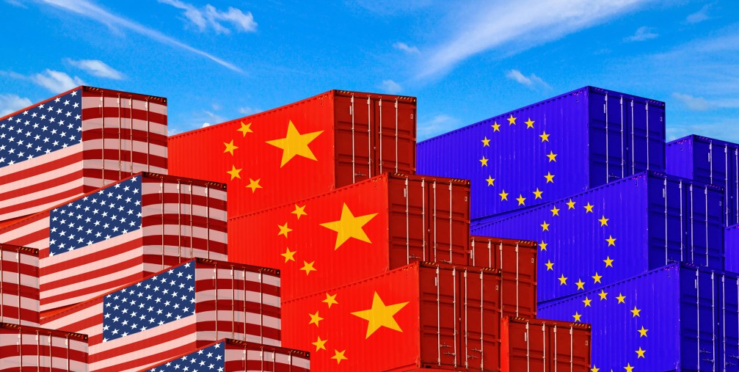

Slide 8
Innoprom 2020 Online-Session: STANDARDIZATION AS BASIS FOR INDUSTRY 4.0 Thank you very much for your attention
Moscow, 7th of July 2020

